Slide 1
Doplňky stravy
Ing. Iva Hrnčiříková, Ph.D.
Mgr. Ondřej Smolka

Slide 2
„Ve světě moderního sportu je k podání nejlepších výkonů potřeba odevzdat se svému cíli v mnoha oblastech. Dnes již dávno nestačí spoléhat se na přirozený talent. Stejný význam je mezi vrcholovými sportovci přisuzován tvrdému tréninku, kvalitnímu vybavení a vůli zvítězit. V této situaci může způsob stravování znamenat rozdíl mezi vítězstvím a prohrou nebo podáním nejlepšího výkonu a pouhým dokončením závodu.“

Slide 3
Co jsou doplňky stravy?
Definice dle zákona
Doplněk stravy je potravina, jejímž účelem je doplňovat běžnou stravu a která je koncentrovaným zdrojem vitaminů a minerálních látek nebo dalších látek
s nutričním nebo fyziologickým účinkem, obsažených v potravině samostatně nebo v kombinaci, určená k přímé spotřebě v malých odměřených množstvích.

Slide 4
Co jsou doplňky stravy?
Ergogenní prostředky = zvyšující pracovní kapacitu, výkon (Ergon = práce)
Slouží k DOPLNĚNÍ výživy
Používáním doplňků může dojít k předávkování některé ze složek potravy
Vědecky podložené doklady o ergog. prostředcích – jen u několika doplňků
Výnosná oblast podnikání
Reklama – časopisy
Často není deklarována čistost přípravků od doping. látek nebo vědomě lže
Lidé volí prostředky často jen na základě reklamy
Správně zvolená výživa = ušetří finance

Slide 5
Doplňky stravy a jejich různé pojmenování
= potravní doplňky, doplňky výživy, suplementy, nutraceutika, nutriční doplňky, dietetika, parafarmaceutika, doplňková výživa, potraviny určené pro zvláštní výživu

Slide 6
Legislativa
Vyhláška Ministerstva zdravotnictví č. 225/2008 Sb., kterou se stanoví požadavky na doplňky stravy a obohacování potravin
Zákon č. 110/1997 Sb. o potravinách a tabákových výrobcích
Nařízení Evropského parlamentu a Rady (ES) č. 1924/2006 o výživových a zdravotních tvrzeních při označování potravin

Slide 7
Legislativa - výrobce
Uvádění na trh v ČR
Výrobce doplňku stravy má notifikační povinnost, tj. před uvedením výrobku na trh musí podat oznámení na Ministerstvo zdravotnictví. V notifikačním formuláři se uvede text označení (etikety) a seznam zdravotních tvrzení používaných na obalu a v reklamě. Pouze v případě, že doplněk stravy obsahuje formy vitaminů a minerálů neuvedené ve vyhlášce č. 225/2008 Sb., výrobce nejprve požádá Státní zdravotní ústav (SZÚ) o posouzení zdravotní nezávadnosti výrobku a způsobu jeho užívání (dávkování, vhodnost pro těhotné a kojící ženy, vhodnost pro děti atd.).

Slide 8
Legislativa - účinnost
Účinnost přípravku a zajištění kvality nejsou při schvalování doplňků stravy posuzovány. Nicméně výrobce nesmí deklarovat nepravdivá tvrzení o účinku přípravku (zákaz klamání spotřebitele). Deklarované účinky musí být schopen kdykoliv doložit. Doplňky stravy musí splňovat veškeré platné normy kladené na potraviny. Jejich dodržování kontroluje Státní zemědělská a potravinářská inspekce (SZPI).

Slide 9
Legislativa – hraniční přípravky
Doplňky stravy se v mnohém podobají léčivým přípravkům. A to nejen svou vnější formou, ale i obsahem mnohdy stejných látek. Rozdíl však zpravidla je (ne však vždy) v použitých dávkách a zamýšleném způsobu použití. U tzv. hraničních přípravků často najdeme složením prakticky podobné v kategorii doplňků stravy i léčivých přípravků

Slide 10
Legislativa hraniční přípravky
(typicky např. u multivitaminů, glukosamin sulfátu, chondroitin sulfátu atd.). Způsob registrace, resp. schválení je v takových případech obvykle dán rozhodnutím výrobce. Orgánem, který je kompetentní rozhodnout, zda se ve sporném případě jedná o léčivo, či nikoliv, je dle zákona č. 378/2007 Sb., o léčivech, Státní ústav pro kontrolu léčiv (SÚKL).

Slide 11
Nová („unijní“) legislativa 2011
Doplňky stravy nesmějí být na obalu označeny léčebnou indikací (ani nesmějí vyléčení či prevenci chorob naznačovat), což je vyhrazeno pouze pro léčiva. Smějí být ale uváděny příznivé účinky na zdravotní stav uživatele – tzv. zdravotní tvrzení. Totéž platí i pro reklamu.
Rovněž se nesmí uvádět ani naznačovat, že vyvážená a různorodá strava nemůže poskytnout dostatečné množství živin.

Slide 12
Nová („unijní“) legislativa 2011
Podle formulace zákona o reklamě doplňků stravy, které jsou považovány za potravinu, nesmí zadavatel uvádět zákazníky v omyl zejména „přisuzováním potravině vlastností prevence, ošetřování, léčby nebo vyléčení lidských onemocnění nebo takové vlastnosti naznačovat". Jinak řečeno, inzerent nesmí například tvrdit, že jeho vitamín C pomáhá proti chřipce. Naopak tvrzení „příznivě působí proti stárnutí" může projít, neboť zde se jedná o přirozený proces.

Slide 13
Označování doplňků stravy
Registrovaný obchodní název a stručná charakteristika doplňku
Označení, že jde o doplněk stravy
Velikost balení a forma
Název, adresa výrobce
Obsah hlavních účinných látek v jednotce balení ve 100 g a v DDD
Doporučená denní dávka (DDD )
Údaje o energetické hodnotě (kJ a kcal) živin
Je-li bílkovina – původ
Je-li mléko – obsah laktózy
Údaje o složení (včetně stabilizátorů, barviv apod.)

Slide 14
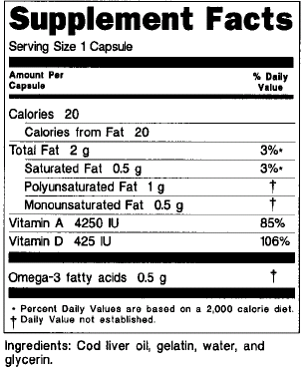
Označování doplňků stravy
Údaj o obsahu případných alergenů (lepek)
Upozornění, aby byly výrobky uloženy mimo dosah dětí
upozornění „Nevhodné pro těhotné ženy“ u doplňků
stravy obsahujících více než 800 μg (RE) vitaminu A v denní dávce
Návod na uskladnění
Celková hmotnost výrobku
Doba použitelnosti
Čárový kód a jeho číslo
Informace o recyklovatelnosti obalu
Údaj o kvalitě výrobku

Slide 15
Komu jsou suplementy určeny
hlavními konzumenty doplňků stravy jsou sportovci, jenž tyto přípravky užívají mnohem častěji (asi v 50%), než je tomu u běžné populace (35-40%)
extrémní fyzickému zatížení (15000-20000 kJ denně)

Slide 16
Kdy mohou sportovci DS využít
Jestliže nejsou schopni dostatečně pokrýt příjem živin normální stravou. Doplňky stravy by v tomto případě neměly pokrývat více jak 50% denního energetického příjmu.
Žijí-li v oblasti, o níž je známo, že je extrémně chudá na např. na jod, selen, nebo další stopové prvky.
Jestliže sami nebo se svým dietologem strategicky plánují jídelníček a suplementaci v návaznosti na nějaký sportovní, či osobní cíl.

Slide 17
Kdy mohou sportovci DS využít
Jestliže sportovci užívají několik suplementů s významným obsahem lipofilních vitamínů (A, D, E, K) nebo stopových prvků (měď, zinek, vanad, chrom, mangan, selen, nikl, molybden aj.) najednou, kdy hrozí riziko předávkování.
Antidopingový kodex!!!

Slide 18
Formy DS
Biologická využitelnost
Vyjadřuje jaké množství je schopno naše tělo přijmout a jaké množství se bez užitku vyloučí – vstřebatelnost obsahu doplňku. U většiny suplementů většinou neplatí, že vyšší dávka znamená vyšší vstřebání, pomineme-li zdravotní rizika z nadměrného dávkování. Nejlépe vstřebatelné jsou retardované tablety, ze kterých se obsah pozvolna vyplavuje či kapsle, granule a tablety s postupným uvolňováním – dražší technologie.

Slide 19
Formy DS
Tobolky (kapsle – tvrdé, měkké)
Tablety (ochrana před žaludečními šťávami)
Žvýkací plátky (sliznice úst)
Pastilky (žvýkací tablety – zejména pro děti)
Tablety a kapsle s prodlouženým vstřebáváním

Slide 20
Formy DS
Prášková forma – nejjednodušší výroba
Tekutiny – snadná vstřebatelnost
Koloidy - hudba nejbližší budoucnosti
Bioaktivní přípravky – založeny na BV

Slide 21
Dělení doplňků stravy
Prostředky pro svalový růst, sílu a regeneraci (proteiny a AMK, kreatin, …)
Zdroje energie – sacharidy, kreatin
Pro hubnutí, podporující vytrvalost a uvolňování energie (kofein, efedrin, CLA, karnitin, koenzym Q10…)
Přípravky k posílení imunity, s cílem zdravotní prevence, pro podporu duševní činnosti… (Chondroitin, vláknina, lněný olej, echinacea, melatonin, ginko biloba…)
Vitaminy, minerály a stopové prvky
Sportovní nápoje

Slide 22
Doplňky sportovní výživy
Sacharidovo-proteinové přípravky
Sportovní cereální směsi
Proteinové přípravky
Aminokyseliny
Spalovače tuku, stimulanty metabolismu
Prekurzory testosteronu
Kloubní sportovní výživa
Diuretika
Sportovní nápoje
Rehydratační nápoje
Přípravky na prohloubení regenerace

Slide 23
Proteiny a aminokyseliny
Kulturisti pokládají za nezbytný doplněk výživy
Proteiny nelze skladovat – denně přijímat
Nadbytek proteinů => přeměna na tuk, zdroje energie,vyloučeny močí
AMK – L a D forma – rotace doprava či leva, člověk využívá pouze L formu
  Levnější preparáty mohou obsahovat L i D formu
Kompletní B – ovalbumin (vejce) a kasein (mléko)
EAMK – správný poměr a dávka – deficit jedné ohrožuje proteosyntézu

Slide 24
Proteiny a aminokyseliny
    Nutno přijímat všechny EAMK – stejné množství, důležité vyvážení jednotlivých položek, je-li některá použita v nadbytku, může zpomalit resorpci jiných Živočišné zdroje – limitující - methionin (červené maso nikoliv)
nekompletní proteiny – luštěniny a zeleniny
potřebují sportovci skutečně více bílkovin?
bílkoviny ve formě doplňků přijímat až 2 hod. po zátěži (čím více koncentrované, tím větší odstup od zátěže).
naprosto nevhodný je jejich příjem před zátěží

Slide 25
Proteiny a AMK
Původ proteinů
    syrovátka (vysoký obsah BCAA)
    kasein (tvaroh)
    sója
    vejce (ovalbumin)
    kasein stimuluje syntézu sval. bílkovin slaběji než syrovátka, ale silněji blokuje odbourávání B
Kvalita proteinů
  Biologická hodnota
    kolik gramů tělesných bílkovin může být vybudováno ze 100 g přijatých B (vejce, maso, ryby, mléko, sýry)
  Stupeň hydrolýzy (DV)
    označuje dobu, po jakou docházelo k enzymatickému rozkladu proteinu v rámci výrobního procesu. Čím vyšší DV,tím více volných AMK, di- a tripeptidů – kvalitnější, dražší a méně chutný produkt (více hořký)

Slide 26
Proteinové a AMK suplementy
Proteinové prášky
  nejpopulárnější forma proteinových doplňků
  sušené a zpracované proteiny – kombinace P mléka, masa, vajec a sóji
  nevýhoda - chuť
Syrovátkový protein
    donedávna nejkvalitnější protein – vaječný bílek – měl nejvyšší poměr proteinové eficience (PER) – do jaké míry může být B využit v organismu
    stavba svalové hmoty + energie
    nejvyšší BH dle novějších názorů
    derivace z mléčného séra, rozpustná část mléčného proteinu
    skládá se z 48% ß-laktoglobulin a 20% α-laktalbumin
    Výhody:
        ↑ BCAA, glutathionu (z AMK cystinu, kys. glutamové a glycinu)
        Nedenaturovaný produkt – více glutathionu a vyšší schopnost zvyšovat tuto hladinu v organismu
        Zvyšují hl. IGF-1 (růstový faktor 1)(zvyšuje se dle kvality B)
        Rychlá absorpce v těle, nezpůsobuje nadýmání a plynatost
Notes:
anabolické účinky IGF-1 možná vyšší než u testosteronu
Při jeho dodávání – podporuje růst úplně všeho (nejen svalstvo, ale i jiné orgány)
Lepší je stimulovat přirozené vylučování tohoto hormonu – dostatek B ve stravě

Slide 27
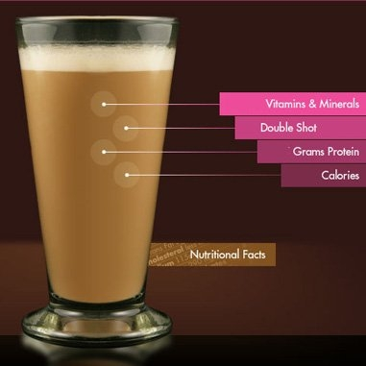
Proteinové a AMK suplementy
Tablety a kapsle
  vysoká cena
  rychlá stravitelnost
Proteinové nápoje
  tekutá forma, v lahvích
  snadno dostupné
Vedlejší účinky
  velké množství požitých proteinů
  nadýmání
  dehydratace
  zvyšuje nároky na činnost jater a ledvin!!!

Slide 28
AMK suplementy
3 kategorie
  výrobek obsahuje všechny AMK – zdroj proteinů
  individuální AMK – prodávané odděleně (arginin, glutamin…)
  AMK suplementa s obsahem 2 či 3 AMK (BCAA)
2 typy preparátů
  čistá krystalická forma –volné AMK- vyšší biologická aktivita, efektivnější - pro silové sportovce
  forma s peptidovou vazbou (hydrolyzáty bílkovin) – vhodné pro zvýšený příjem P, levnější
Vyhýbat se produktům s obsahem barviv, sladidel a konzervačních látek – alergie
Vybírat pouze L – formu

Slide 29
Druhy proteinových přípravků
WPC (whey protein concentrate) – syrovátkový bílkovinný koncentrát
postup ultra a mikrofiltrace syrovátky
méně kvalitní
použití u budovaní svalové hmoty
koncentrace 40-85%

Slide 30
Druhy proteinových přípravků
WPI (whey protein isolate) – syrovátkový bílkovinný izolát
delší technologický proces
koncentrace až 95%
redukční a rýsovací diety (kulturistika)

Slide 31
Druhy proteinových přípravků
WPH (whey protein hydrolysate) – syrovátkový bílkovinný hydrolyzát
nejdražší, ale nekvalitnější produkt
záleží na stupni hydrolyzace (čím kvalitnější, tím hořčí)

Slide 32
Druhy proteinových přípravků
Vaječný protein (egg protein)
velice široké aminokyselinové spektrum (až 40 AMK – globulin, ovalbumin, glykoproteidy, ..)
vhodná je několikanásobná výměna se syrovátkovými proteiny, abychom docílili vyrovnání aminokyselin obsažených v těchto látkách

Slide 33
Druhy proteinových přípravků
Kaseinové proteiny
plnohodnotná bílkovin (plné spektrum AMK)
Sojové proteiny
sója je velmi bohatá na proteiny, jenž mají velice vhodné aminokyselinové spektrum s vysokým podílem esenciálních aminokyselin. Limitní je pouze na sirné aminokyseliny (cystein, methionin).
alergie!, nevhodnost pro děti (fyto-estrogeny)

Slide 34
AMK suplementy
Některé AMK (ornithin a arginin, lysin, glutamin) mohou zvýšit hladinu růstového hormonu (GH) (odpovědný za regeneraci a růst tkání)
Při některých studiích došlo k výraznému zvýšení produkce (GH) jindy nikoliv
Růstový hormon (GH)
  prodlužování délky kostí během dospívání
  anabolické účinky
  mírné zvýšení hladiny GH podporuje svalový růst s minimem tuku
  velký nárůst hladiny GH může leckdy znamenat jen zalití tukem
  přirozený způsob zvýšení hladiny GH - dostatečně dlouhý noční spánek
  doplňování některých aminokyselin

Slide 35
AMK
Arginin
  Funkce:
    Reguluje vylučování růstového hormonu, hojení ran, rekonvalescence, posílení imunity, tvorba sval. hmoty
    Výchozí látka pro tvorbu kreatinu
  Použití:
    samostatně či v kombinaci s jinými AMK či s karnitinem
        Arginin + kys .asparagová – zlepšuje psychickou odolnost
        Arginin + lysin v poměru 1-2: 1
  Dávkování: do 1500 mg. (dle Macha 5 – 15 g/d)
    Ne těhotné, ne děti do 15ti let, ne lidé s herpesem
    Přirozené zdroje v potravě: kuřecí a krůtí vývar, kaviár, hrášek, vaj. bílek, burské ořechy, čokoláda, obiloviny

Slide 36
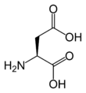
Alanin
  glukogenní AMK – lze vytvořit glu při vyčerpání energie ze sacharidů
  neesenciální – v případě potřeby si ho organismus vytvoří
  chrání svaly před odbouráváním v období stresu
  udržuje stálou hladinu glukózy
  dávkování: 1 – 3 g/d
Kyselina asparagová
  nosič K a Mg (vhodné pro kardiaky)
  přidává se do doplňků proti únavě
  přirozené zdroje: rostlinná strava

Slide 37
Cystein
  obsahuje síru – součást glutathionu (X vol. kysl. rad.)
  lze vytvořit z metioninu (ne naopak)
  cystin (2 molekuly cysteinu) přítomen v inzulinu, kreatinu
  přirozené zdroje: vaj. žloutek
  Použití:
    antioxidant
    růst a zlepšení kvality vlasů
    proti artritidě (v kombinaci s kys. pantotenovou)
    hojení ran
  Ne: DM, hepatitida
  Předávkování: moč. kameny, porucha funkce jater
  Dávkování: do 1500 mg/d

Slide 38
Fenylalanin (EAK)
  Funkce:
    tvorba neurotransmiterů: dopamin, noradrenalin, adrenalin
    zlepšuje duševní výkon, odolnost proti stresu
    zlepšuje výkon v sil. sportech
    tlumí chuť k jídlu
    hlavní složka kolagenu
  tvoří se z něj tyrosin
  nepodávat u osob s hypertenzí, PKU, užívající léky proti depresím, trpící rakovinou
  přirozený výskyt: čokoláda
  Dávkování: 500 – 1500 mg/d

Slide 39
Kyselina glutamová
  přirozeně: obiloviny (pšenice), tvrdé sýry, hovězí a drůbeží maso, sój. omáčka, polévkové koření
  nadbytek: alergie, zrudnutí tváří
  Dávkování: do 1500 mg
  Funkce:
    î produkci HCl
    X únavě, migréně
    Î imunitu
  Ne: těhotné, děti, hypertenze

Slide 40
BCAA – branch chain aminoacids
  Valin + leucin + isoleucin (EAK)
  Funkce:
    chrání vlastní bílkoviny a poškození svalů
    chrání proti poklesu hl. glykémie (tvorba glukózy jako zdroj energie)
    napomáhají udržovat pozitivní dusíkovou bilanci – chrání před odbouráváním svalové hmoty
    oddaluje únavu
  Mechanismus účinku:
    BCAA jsou rychle absorbovány ze strav do krve => do svalu => tvorba dalších AK
    soutěží s tryptofanem (tvorba serotoninu) o přestup přes hematoencefalickou bariéru
    leucin stimuluje produkci inzulinu (podporuje využití AK ve svalech)
    snad omezuje snižování hladiny glutaminu
  Dávkování: 500 – 3000 mg/d (dle Macha 5 – 10 g/d)
  vhodné po tréninku
  nebrat současně s tryptofanem a tyrosinem (soutěží při absorpci)

Slide 41
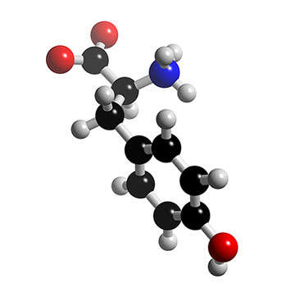
Tryptofan (EAK)
dříve proti bolestem
syntéza kys. nikotinové
- Dávkování: max. do 1000 mg
předávkování: poškození jater, žlučníku
může vést k tvorbě rakovinotvornému tryptaminu v tlustém střevě
Tyrosin
- Funkce:
  stavební kámen hormonu štítné žlázy
  proti depresím
nebezpečí vzniku toxického tyraminu (alergie)

Slide 42
Glutamin
Představuje více než 50% intracelulárních a extracelulárních AK
  Funkce:
    podporuje funkci imunitních buněk
    lze využít při dlouhotrvajícím tréninku jako zdroj energie
    pozitivně ovlivňuje paměť a jiné kognitivní funkce
    napomáhá regulaci proteosyntézy
    prekurzor syntézy nukleotidů a proteinů
    podpora imunity v období stresu
    zvyšuje hladinu růstového hormonu v krvi
  Dávkování: 2 – 10 g/d
Aminokyselina | Funkce
Serin | produkce energie a formování neurotransmiteru acetylcholinu
Prolin | podílí se na regeneraci tkání, společně s hydroxyprolinem součást kolagenu
Histidin | Podporuje vliv růstového hormonu a ostatních AMK a regeneraci tkání. Účastní se tvorby červených i bílých krvinek
Asparagin | Zastává funkci v nervovém systému

Slide 43
Přehled forem bílkovin
Forma | Funkce | Pozitiva | Negativa
Volná forma | nezatěžuje trávení, rychlé vstřebání | lze vysoké dávky AMK | drahé, alergie
Hydrolyzáty | zrychlené vstřebávání | î hladinu IGF 1 (anabolický hormon) | Drahé
BCAA | î tvorbu amoniaku během cvičení, alanin - zdroj energie (glukóza) | také zdroje energie zastavující sval. katabolismus | drahý zdroj energie, AMK dysbalance
Peptidy (di, tri) | rychlé vstřebávání | î hladinu IGF 1 (anabolický hormon), î využitelnost B | cena, dostupnost,AMK dysbalance
Rostlinné B | pro vegany a vegetariány | levné, bez tuku, antioxidanty, vláknina | nekomplexní, nutno kombinovat
Živočišné B | mléko, ml. výrobky, maso, drůbež | komplexní B, EAK | živočišné tuky

Slide 44
Proteinové a AMK suplementy
  Dělení:
    Středně koncentrované 30-60% B
    Vysoko koncentrované 60-80% B
    Bílkovinné izoláty 80-96% B
  Užití:
    Po tréninku - 15-20% B
    Podpora růstu svalové hmoty - 40 – 70% B
    Doplněk běžné stravy - 8-15% B

Slide 45
Sacharidové DS
Glykemický index
GI označuje kvalitu sacharidů a srovnává jejich účinek při stejném množství v gramech na hladinu krevního cukru. Dnes již víme, že potraviny neovlivňují hladinu glykémie podle toho, zda obsahují složené či jednoduché sacharidy, ale glykemickou reakcí čili schopností podílet se na přísunu glukózy do krve. Sacharidy s vysokým glykemickým indexem (brambory, med) přejdou rychle do krve a nejvhodnější je jíst je během tréninku a po něm. Dlouhodobější energii poskytují potraviny se středním a nízkým glykemickým indexem, ty je vhodné konzumovat před tréninkem. Potraviny s nízkým glykemickým indexem omezují potřebu sacharidů během dlouhodobého výkonu, protože jejich účinek na hladinu glukózy v krvi je dlouhodobý.

Slide 46
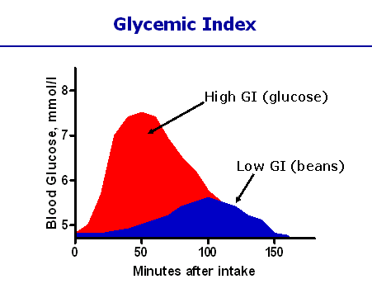
Glykemický index

Slide 47
Sacharidové nápoje - gainery
  Kombinace sacharidů, lehce stravitelných bílkovin (max. 40%) a jiných přidaných látek (vit., kreatinu, ..)
  Účinek = vyplavení inzulínu (utilizace glukózy)
  Vysoko-kalorické směsi – pozor na ukládání tuků!!
  Složení – B, T, S
  Kvalitní sacharidové přípravky – kombinace sacharidů s rozdílnými ukazateli vstřebávání
      jedna část – jednoduché sacharidy - rychlý přísun energie
      druhá část - komplexní sacharidy - rovnoměrná hladina krevního cukru
  Dodávají energii, zvyšují rychlost regenerace energ. zásob i svalové hmoty
  Plynatost – fruktóza

Slide 48
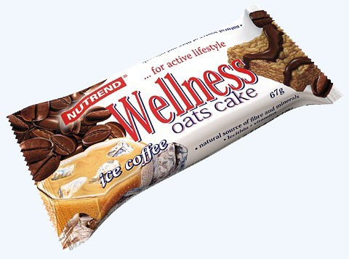
Sacharidové suplementy
  Vhodné pro vytrvalostní sporty (více než 90 minut) – vyžadují hodně energie
  Pro sporty trvající do 60-90ti minut – dostatek energie z vlastních zásob
  Nekvalitní suplementa – jednoduché sacharidy, bez vitaminů a minerálů
  3 kategorie:
    prášek
    nápoj
    sportovní tyčinky

Slide 49
Prášek
podobný proteinovému, lépe se míchá
obsahují komplexní i jednoduché sacharidy
+ elektrolyty a vitaminy
+ inosin - nukleotid účastnící se tvorby purinů a sloučenin účastnících se tvorby energie v organismu (↑ produkci ATP, zvyšuje zásobování svalů kyslíkem)
na trhu existuje široké množství těchto doplňků
např. Weider´s Carbo-Energizer
    obsahuje glukózu – rychlý zdroj energie, fruktózu – pomalejší zdroj energie, maltodextrin – pomalé uvolnění energie => dlouhodobé udržení vysoké hladiny energie

Slide 50
Nápoje
2 formy
  koncentrát
  hotový nápoj
V roce 1967 Dr. R. Cade Gatorade – první sacharidový nápoj (spíše iontový nápoj)
v názvu obsahují slova – „carbo“, „energize“, „fuel“
obsahují glukózu, fruktózu či sacharózu
výhoda: rychlá dostupnost
výhodnější produkty s polymery glukózy (maltodextriny) – nižší osmotická aktivity, rychlejší vstřebání
vhodné používat nejdříve po 10-15ti min. cvičení (aby se nezvýšila rychle hladina inzulinu – cvičení zpomaluje jeho uvolňování)
pít pomalu v průběhu celého tréninku
obsahují > 10% sacharidů
250 ml asi 50 g sacharidů

Slide 51
Sportovní nápoje
Hypotonické (250 a méně miliosmolů v 1 l nápoje) – při zátěži – Re-ge drink, Re-ge Unisport, Olymp, Cytomax
Hypertonické (340 a více miliosmolů v 1 l nápoje) – sacharidové nápoje
Isotonické (290 ± 15 miliosmolů v 1 l nápoje) – Isostar, Gatorade, Enervit

Slide 52
Sportovní tyčinky
populární forma doplňku
často obsahují fruktózu - kukuřičný škrob, ovocný džus – levné zdroje sacharidů
vhodnější s rýžovými dextriny
obsahují vedle sacharidů také tuky a bílkoviny
pozor na ukládání tuků

Slide 53
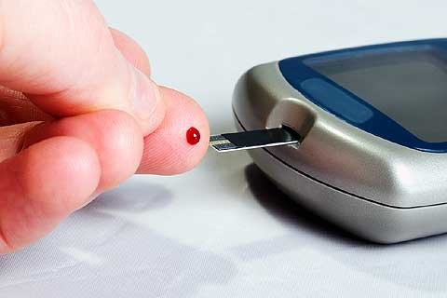
Sacharidové suplementy
Vedlejší účinky:
  nadměrný příjem těchto doplňků => nadbytek energie se přemění na tuky a uloží se
  pozor na lidi s DM, nesnášenlivostí fruktózy

Slide 54
Kreatin
izolován před 160 lety
lidský organismus jej vyrábí z AMK argininu, glycinu a metioninu
    množství takto vyprodukovaného kreatinu – asi 1g
lze nahradit exogenním příjmem stravou (viz tabulka) – stačí 2g/d celkem
Působení kreatinu
  î obsah vody ve sval. buňkách
  î biovyužitelnost CP (regenerace rychlých zásob energie ATP, CP ve sval. vláknech)
  ↓pH (snad ↓ množství kyseliny mléčné ve svalu )
    Šetří glykogen
    Oddaluje vyčerpání (únavu)
    Vede k nárůstu svalové síly a svalovému růstu
Některé studie tyto účinky nepodporují !!!!!

Slide 55
Kreatin
Obsah kreatinu ve vybraných potravinách (g/kg)
Sleď | 6,5-10
Losos | 4,5
Tuňák | 2,7-6,5
Treska | 3
Kambala | 2,5
Platejs | 2
Vepřové maso | 5
Hovězí maso | 4,5

Slide 56
Kreatin
95% kreatinu uloženo ve skeletálních svalech, 1/3 volný kreatin, zbytek fosforylovaný kreatin
denně se využije v organismu asi 1,6% z celkového množství (pro 80kg muže, kreatin 120 g - 2g kreatinu)
málo kreatinu => předčasné vyčerpání a snížení intenzity tréninku
resyntéza kreatinu – závisí na přísunu O2, během 1 minuty je sval schopen doplnit 50% kreatin. Rezerv, Do 5-6ti minut 100%
vhodnější pro silové sporty než pro vytrvalostní
interakce s inzulinem – inzulin napomáhá dostat kreatin do svalů
(kofein může rušit účinek kreatinu)
může zvyšovat klidový metabolismus

Slide 57
Kreatin
Doplňky:
  Kreatin monohydrát – prášek bez chuti a zápachu
    lépe se rozpouští v teplé vodě, lze míchat i s džusem
    výrobci doporučují konzumaci nalačno, pak malá dávka sacharidového jídla s AMK glycin, arginin a methionin – látky nezbytné pro syntézu kreatinu
    nejíst po kreatinu jídlo bohaté na bílkoviny => útlum tvorby kreatinu (pozor na bílkovinná suplementa s kreatinem)
  Kreatin fosfát - neexistují studie o účincích CP na člověka při Per os podání
  Kreatin citrát – rozpustnější a lépe vstřebatelný - neexistují studie o účincích
  Krealkalyn (vyšší hodnota pH, rychlá přeměna na kreatinin, stabilní?)

Slide 58
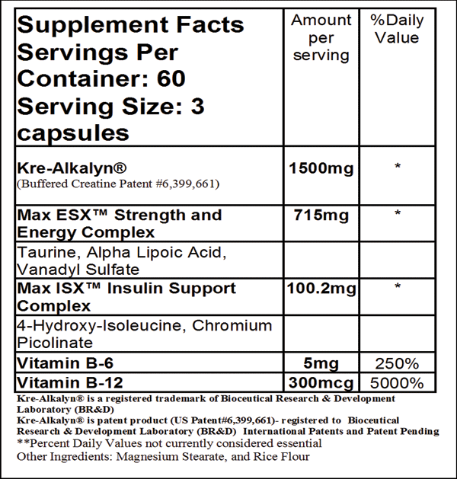
Užívání:
  na lačno a pak sacharidy s AK (glycin, arginin, methionin) (ne proteiny - ↓absorpci)
  před a po tréninku
Dávkování:
  zátěžová fáze 1. týden 30 g/d
  udržovací fáze: 5 - 10 g/d (0,03g/kg/d)
  rozdělit do 5 – 6ti porcí/den

Slide 59
Kreatin
ne všechen kreatin končí ve svalech!! (vylučuje se močí - kreatinin)
váže vodu ve svalu => zvýšit pitný režim
zvýšená produkce moči asi o 25% = vyšší zátěž ledvin
    lidé s onemocněním ledvin – pozor!!! – nelze zcela vyloučit negativní dopad na funkci ledvin
    omezit příjem kofeinu (podporuje vylučování kreatinu ze svalů)

Slide 60
Karnitin –spalovač tuku
objeven počátkem 20. stol. ruskými vědci z masového extraktu (carne = maso)
odvozen od kyseliny máselné
    spec. AMK, přirozeně se nevyskytující
k syntéze (játra) vyžaduje přítomnost vit. C, B6, niacinu nebo železa
Domnělé funkce
  transport MK s dlouhým řetězcem (zdroj energie) přes vnitřní membránu mitochondrie
      Mitochondrie – vznik energie pro kontrakci svalů. Více tuků do svalu =více energie
  lipolytická (odbourává tuky)
  urychluje přísun kyslíku do buněk
  šetří svalový glykogen a zvyšuje výkonnost
Výsledky nových studií tyto závěry nepotvrzují (stoupá pouze hl. k. v krvi nikoli ve svalu)
  podporuje regeneraci svalů
  podporuje průtok krve svalstvem
  nezvyšuje jeho koncentraci ve svalech
  chrání svalstvo před katabolismem

Slide 61
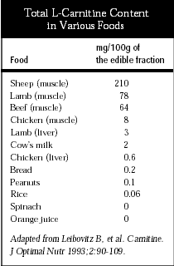
Karnitin
Zdroje: maso (hovězí a jehněčí)
L i D forma – využíváme pouze L formu
průměrná nevegetariánská dieta v Americe poskytuje 100-300 mg L-karnitinu denně
lidské tělo obsahuje asi 25 g L-karnitinu, 95% z něho ve svalech a srdci
vstřebávání: aktivní transport - duodenum a ileum
Vylučování: močí, pokud klesne hladina karnitinu v krvi zvýší se reabsorbce karnitinu a naopak
Dávkování: 500 mg 2x denně, 90-120 min. před objem. tréninkem
Formy:
  L-karnitin
  L-karnitin-tartarát (o 1/3 méně účinný)
  L-karnitin-hydrochlorid
  Acyl-karnitin
  N-citryl-karnitin

Slide 62
Beta-hydroxy-beta-methylbutyrát (HMB)
Vedlejší metabolický produkt AK leucinu (pouze 5% se mění na HMB)
Funkce:
  ↑svalovou hmotu a sval. sílu
Možné hypotézy účinku:
  zabraňuje katabolismu proteinů způs. cvičením
  modifikace signálů mezi hormony a sval. buňkami
  podpora syntézy sval. proteinů
Nejúčinnější
  období, kdy chceme zvýšit trénink. zátěž
  po návratu k tréninku po pauze
Doporučená dávka: 3 g/d (3x denně 1g či 500 mg 6xd)
nejsou známy vedlejší účinky
doposud velmi málo vědeckých studií

Slide 63
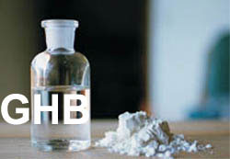
Gama-hydroxybutyrát (GHB)
metabolit kyseliny gama aminomáselné (GABA)
pravděpodobně - návyková a nebezpečná droga!!
v roce 1990 zakázána FDA, v roce 2000 na seznamu tvrdých drog
-nízké dávky - zlepšuje náladu, euforie, prostředek na spaní
-vyšší dávky – čilost po dobu asi 4 hodin
Domnělé účinky:
    stimulace dopaminu
    dle sportovců stimulace růst. hormonu
    podpora odbourávání tuků
Význam
    podpora regenerace a svalového růstu
důkazy o účincích jsou sporné
Toxicita: návyk, třesavka, zvyšuje sedativní účinky alkoholu, prohlubuje dýchací obtíže, závratě, ospalost, nevolnost, poruchy vidění
Předávkování: dušení, kóma, smrt
Obvyklá dávka: 1-3 g/d

Slide 64
Fosfatidylserin (PS)
patří mezi fosfolipidy, součásti buněčných membrán
Domnělé účinky:
  omezení svalového katabolismu
  podpora svalového růstu při posilování
  ovlivňuje uvolňování endorfinů (zlepšuje náladu)
Význam:
  omezuje a zpožďuje svalovou bolest
  zlepšuje náladu
  pomáhá při přetrénování
  pomáhá intenzivněji cvičit
  zlepšuje paměť a učení (100 mg/d)

Slide 65
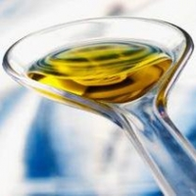
TAG se středně dlouhým řetězcem (MCT)
rychle vstřebatelné tuky (6-10 C) bez závislosti na karnitinu
chrání svalstvo před katabolismem
rychlý zdroj energie bez ukládání do tuků
Možné účinky:
  zvyšuje množství energie
  podporuje vytrvalost
  snižuje množství tělesného tuku
  šetří glykogen
  vyvolávají tvorbu ketonů =› šetření BCAA
  mohou snižovat hl. cholesterolu
Jiný názor:
  ne všechny MCT se mění na ketony, pouze pokud je nižší hl. glykémie čímž dojde ke snížení inzulinu a uvolnění glukagonu

Slide 66
MCT tuky
  většina sportovců konzumuje mnoho sacharidů =› málo MCT se mění na ketony, zbytek se uskladňuje v játrech ve formě tuku a neuvolňují se jako zdroj energie
Užívání:
  s každým jídlem půl lžičky (až 20 lžiček = 2200 kcal), postupně zvyšovat
  obvykle 8 – 20 g/d
Vedlejší účinky:
  omezená absorpce vit.. rozpustných v tucích
  lidé s DM by je neměli užívat (nebezpečí vzniku acidózy)
  nalačno, velké dávky =› nevolnost, zvracení, průjmy, žal. křeče,

Slide 67
Koenzym Q 10
součást elektronového transportního řetězce – regeneruje ATP v mitochondriích
v roce 1978 – Angličan P. Mitchell – Nobelova cena za objevení jeho významu
Účinky:
  antioxidant (↓ LDL, zlepšuje imunitu, prohlubuje regeneraci svalů, proti volným radikálům)
Použití:
  prevence a léčba kardiovaskulárních onemocnění (ochrana chol. před oxidací, zlepšení srdeční slabosti)
  podpůrná léčba při paradentóze x zánětu
  koenzym Q 10 – napomáhá uvolnit energii z ATP pro sval. práci – katalyzátor
  lze přijímat i ve formě koenzymu q 9, 8, 7, 6 – v játrech se přemění na koenzym Q 10

Slide 68
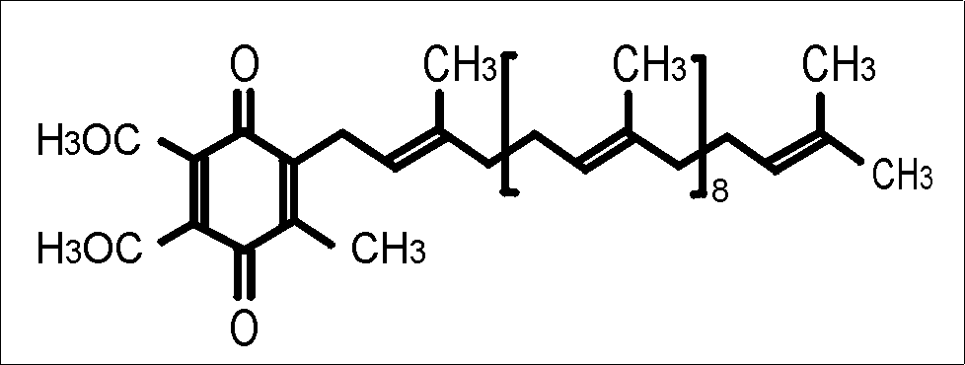
Koenzym Q10
Zdroje:
  přirozené – olej sójový, řepkový, sezamový, sardinky, makrely, maso hovězí, kuřecí, ořechy, cereálie)
  suplementa – kapsle (10 – 30 mg)
  nejlepší jsou tmavé kapsle plněné sójovým olejem
Dávkování: 1 – 2 kapsle á 30 mg

Slide 69
Konjugovaná kyselina linolová (CLA)
Nenasycená MK podobná γ-linolenové kyselině
Výskyt:
  živočišné tuky
  (hovězí, skopové, mléko)
  výroba: slunečnicový a lněný olej
Účinky:
  mírní pocity hladu
  tlumí růst tukové tkáně
  zamezuje odbourávání svalové tkáně
Potravina | Porce | Obsah CLA (mg/porce)
Rostlinný olej | 1 lžička (5g) | 1
Máslo | 1 lžička (7g) | 76
Tvrdý sýr | 1 plátek (28g) | 108
Tavený sýr | 1 plátek (28g) | 169
Pečený hovězí steak | 100 g | 730
Tučný jogurt | 1 kelímek (150g) | 1050
Notes:
Konjugovaný – dvě dvojné vazby oddělené jednovazebným uhlíkovým atomem

Slide 70
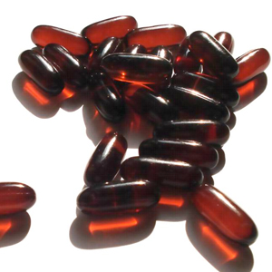
Konjugovaná kyselina linolová (CLA)
Mechanismus působení
  aktivace lipázy =› uvolnění MK
  do krev. oběhu =› mitochondrie
  =› uvolnění energie
  inhibice lipoproteinové lipázy
  (skladování tuků)
DDD: 1000 – 2000 mg/d
sportovci, obézní: až 3000 mg/d (4-5000)
Neužívat dlouhodobě (nedostatek studií !!!!!)

Slide 71
Kyselina alfa-lipoová (ALA)
Thiooktová kyselina
Účinky:
  antioxidant
  používaná k léčbě periferních neuropatií
  zesiluje účinky inzulinu a tak ↑vstup glu do svalů
Možné účinky:
- snižuje poškození sval. tkáně po tréninku
DDD: 300 mg/d

Slide 72
Kyselina gama-linolenová (GLA)
Přirozené zdroje: semena brutnáku lékařského, pupalkový olej, černý rybíz, mateřské mlék
n-6 PUFA podporující produkci protizánětlivých protaglandinů 1. typu a snižující produkci zánětlivých. prostaglandinů 2. typu
příznivě působí na alergie, ekzémy, akné, předmenstruační syndrom
Účinky oslabuje: alkohol, kouření, DM, nedostatek vit. a min., nadbytek sacharidů, nedostatek bílkovin, infekce
Možné účinky: zvyšuje mitochondriální aktivitu hnědí tukové tkáně =› ↓ hmotnosti
Doporučené dávkování: 1 - 2 kps 3 – 4 x denně
Možné vedlejší účinky: bolesti hlavy, nevolnost, průjmy

Slide 73
Kyselina hydroxycitrónová (HCA)
Funkce:
    zasahuje do metabolismu kys. citrónové a MK
    inhibice funkce enzymu citrátlyázy (stimulace syntézy tuků) - podpora ukládání energie do glykogenu, ne do tuků
    snižuje chuť k jídlu
Přirozené zdroje:
- ovoce tamarind (Garcinia Cambogia- vysoká sytost, málo energie)
Dávkování: 500 -750 mg/d 60 min. před jídlem
Výsledky studií na hubnutí – sporné.

Slide 74
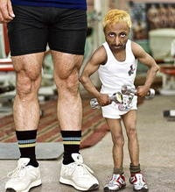
Pyruvát
Vznik pyruvátu:
  rozpadem glukózy při tvorbě ATP
  v aerobním prostředí: vznik dalších ATP
  v anaerobním prostředí: vznik laktátu
Domnělé funkce:
  zvětšuje svalstvo
  zvyšování obsahu svalového glykogenu
  spalování tuků
Dávkování: 6 g/d
Zatím nedostatek vědeckých studií !!!

